Slide 1
Параллельное программирование

Slide 2
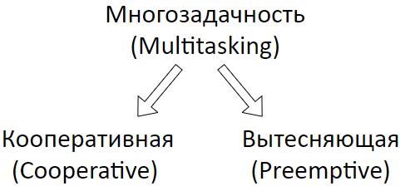
Предпосылки
Многозадачность (multitasking) ОС
Повышение отзывчивости системы
Ускорение работы (уменьшаются затраты ресурсов на переключение контекста, одновременное выполнение нескольких задач (больше Parallelism, меньше Concurrency))
Физические ограничения (количество тепла, которое возможно отвести с чипа, ограничено; размер электрических компонентов нельзя уменьшать бесконечно; площадь кристалла нельзя увеличивать бесконечно) Потребляемую мощность чипа можно оценить как P = C * V^2 * F, С – электрическая ёмкость чипа, V – напряжение, F – тактовая частота [1]. Повышение частоты требует повышения напряжения (степенная зависимость).
Замедление роста производительности вычислительных единиц
Повышение энергоэффективности
Меньше площадь чипа - ниже себестоимость (меньший процент брака, проще техпроцесс)

Slide 3
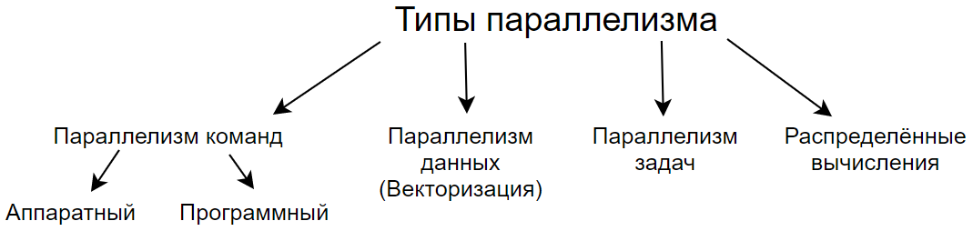
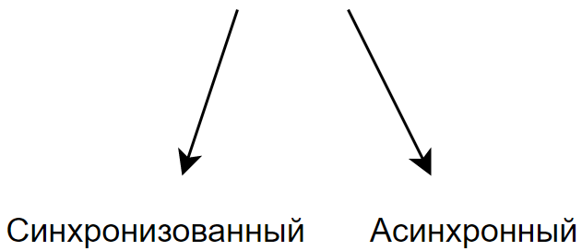
[2,3,4]
[2,5]

Slide 4
Синхронизованный (Synchronous) параллелизм
Параллельное выполнение нескольких программ на одном вычислителе.
Сопрограммы (Coroutine)
Примеры: генераторы в Python, IEnumerator в C#
def func(start, finish):
while start < finish:
yield start * 0.33
start += 1
a = func(1, 4)
print(a)
<generator object func at 0x7efc88787a50>
for i in a:
print(i)
0.33
0.66
0.99

Slide 5
Асинхронный (Asynchronous) параллелизм
Процесс (служба) / поток (нить) / задача (волокно) Process (service) / thread / task (fiber)
Степень зернистости (Granularity)
Concurrency / Parallelism (используют разделяемые ресурсы или нет)

Slide 6
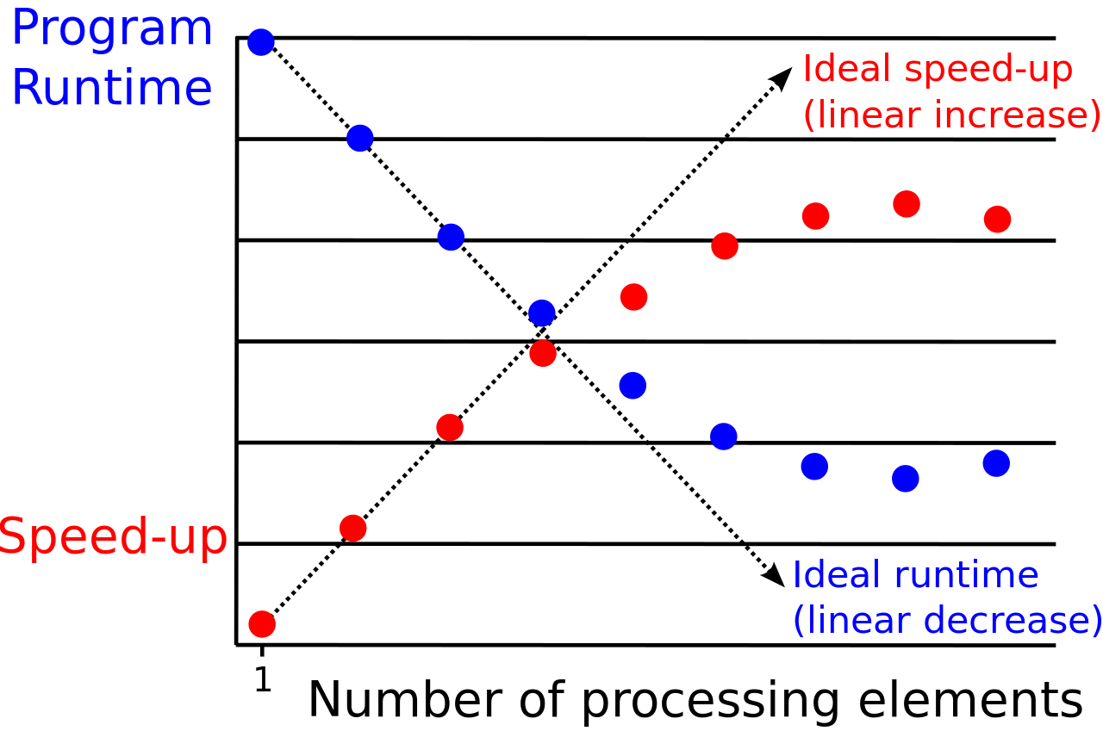
Замедление
При увеличении количества подзадач, на которые распараллеливается алгоритм, увеличиваются накладные расходы на управление задачами.
В определённый момент будет получено замедление вычислений вместо ускорения.

Slide 7
Проблемы асинхронного параллелизма
Проблемы | Решения
Синхронизация | Блокировки (Mutex, Semaphore, Monitor, Lock) (критическая секция) Барьеры (Barrier) (точка синхронизации) Атомарные операции (Load-link, Store-conditional, Test-and-set, Compare-and-swap, Fetch-and-add) Конкурентные структуры данных (ConcurrentStack, ConcurrentQueue и т.п.)
Обратная связь | Передача делегатов (Delegate/Functional interface) Предоставление интерфейсов слушателей (Listener) Async (запуск асинхронной задачи), Await (ожидание результата) и Future/Promise/Delay/Deferred/Task (отложенный результат) Отправка сообщений (Message)
Планирование выполнения задач | Использование встроенных средств языка (Например, ThreadPool) Создание своих класса-планировщика и классов-исполнителей
Отмена/приостановка задач | Как правило аварийная остановка потоков запрещена в нормальном режиме работы программы и отмена/приостановка задач должна контролироваться программистом.
Обработка исключений | Исключения можно поймать только из того потока, в котором они возникают.

Slide 8
Ошибки при написании асинхронного кода
Состояние гонки (Race Condition) – результат работы зависит от того, в каком порядке выполняются асинхронные задачи. (Плавающая ошибка, heisenbug)
Взаимоблокировка (Deadlock) – взаимная блокировка при которой происходит полная остановка работы потоков .
Динамическая взаимоблокировка (Livelock) – взаимная блокировка при которой совершаются какие-то циклические действия.
Голодание (Starvation) – бесконечное ожидание разделяемого ресурса. (проблема алгоритма планирования)
Ожидание занятости (Spinning) – частый опрос доступности ресурса. (именно поэтому Spinlock – плохой способ ожидания ресурса)

Slide 9
Неблокирующая синхронизация
Без препятствий (obstruction-free алгоритмы): гарантируется завершимость задач (т.е. возможность их отмены). Позволяет избавиться от проблемы Livelock.
Без блокировок (lock-free алгоритмы): + гарантируется, что в любой момент времени хотя бы один поток будет не в состоянии блокировки (гарантируется отсутствие Deadlock).
Без ожиданий (wait-free алгоритмы): + гарантируется, что ни один поток не будет приостановлен (гарантируется отсутствие Starvation).
Часто под lock-free алгоритмами на самом деле подразумевают wait-free.

Slide 10
Пример использования атомарных операций
struct ThreadSafeFlag
{
private int counter;
/// Initializes a new instance of the <see cref="ThreadSafeFlag"/> class.
public ThreadSafeFlag(bool initial = false)
{
counter = initial ? 1 : 0;
}
/// Determines whether this instance is true.
public bool IsTrue()
{
return (Interlocked.CompareExchange(ref counter, counter, 1) == 1);
}
/// Sets the false. Return true if flag value was true.
public bool SetFalse()
{
return (Interlocked.Exchange(ref counter, 0) == 1);
}
/// Sets the true. Return true if flag value was false.
public bool SetTrue()
{
return (Interlocked.Exchange(ref counter, 1) == 0);
}
}

Slide 11

Передача делегатов (Delegate/Functional interface)
Применяется когда для каждого использования асинхронного метода требуется уникальная реакция на события.
Можно встретить понятие Continuation-passing style (CPS) - передача продолжений.
Плюсы:
не блокируется основной поток
Минусы:
выполняются в том же потоке что и асинхронная задача (зависит от реализации)
как правило медленнее прямого исполнения кода (использование механизмов рефлексии, если компилятор не смог/не стал по каким либо причинам оптимизировать код)
усложняется чтение кода при описании делегата «на месте»

Slide 12
Пример использования Delegate
protected fun connect(after: Consumer<String?>?) { thread.postTask(Runnable { try { _connect() thread.mainHandler.post { after?.accept(null) } } catch (e: Exception) { thread.mainHandler.post { after?.accept("Connection failed!$e") } } }) }

Slide 13
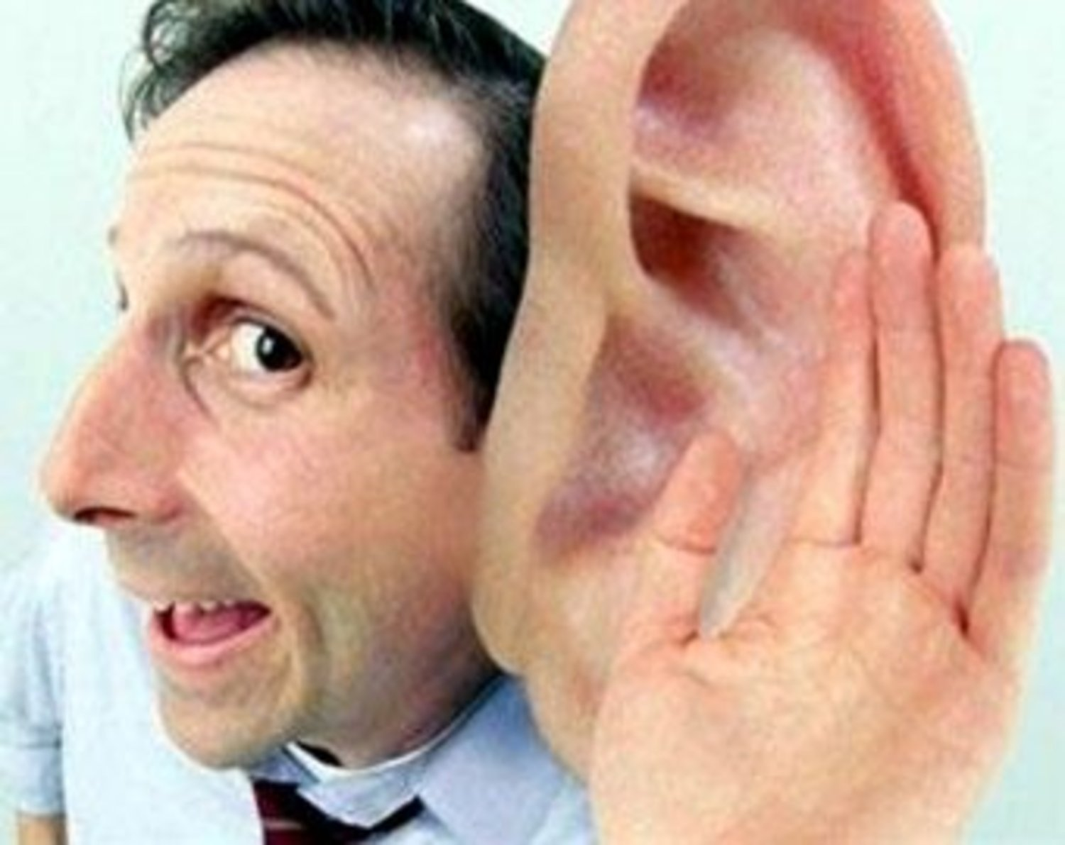
Предоставление интерфейсов слушателей (Listener) (реализация модели актёров)
Применяется когда предполагается однотипная реакция на события асинхронной задачи
Плюсы:
не блокируется основной поток
прямые вызовы (зависит от реализации)
хорошая читаемость кода
Минусы:
методы слушателя выполняются в том же потоке что и асинхронная задача (зависит от реализации)
необходимо реализовать класс, реализующий интерфейс слушателя и передать его в класс асинхронной задачи

Slide 14
Пример использования Listener
interface IScannerListener { fun onScanResult(barcode: Barcode) fun onScanFail(what: String) }
class Scanner(aScannerListener: IScannerListener): BarcodeReader.BarcodeListener {
protected var mScannerListener = aScannerListener
override fun onBarcodeEvent(event: BarcodeReadEvent?) { if (event == null) mScannerListener.onScanFail("Result event was null") else mScannerListener.onScanResult(
Barcode(event.barcodeData, getBarcodeType(event.codeId))) }
...
}

Slide 15

Async, Await и Future/Promise/Delay/Deferred/Task
Применяется когда необходимо получить и обработать результат от нескольких асинхронных задач, или начать выполнение какой-либо задачи заранее.
Async (запуск асинхронной задачи)
Await (ожидание результата)
Future/Promise/Delay/Deferred/Task (отложенный результат)
Плюсы:
хорошая читаемость кода
обработка результата происходит в основном потоке
Минусы:
блокируется основной поток

Slide 16
Пример использования Async, Await
static void Factorial(int n)
{
int result = 1;
for (int i = 1; i <= n; ++i)
{
result *= i;
}
Console.WriteLine($"Факториал числа {n} равен {result}");
}
static async void FactorialAsync()
{
Task t1 = Task.Run(() => Factorial(4));
Task t2 = Task.Run(() => Factorial(3));
Task t3 = Task.Run(() => Factorial(5));
await Task.WhenAll(new[] { t1, t2, t3 });
}

Slide 17

Отправка сообщений
Применяется когда невозможна какая-либо
другая связь между асинхронными задачами.
Плюсы:
позволяет организовать взаимодействие между разнородными компонентами
Минусы:
использует механизмы среды выполнения – медленно
всегда происходит копирование данных
Примеры: REST API, WinAPI SendMessage, Android Intent (Намерение)

Slide 18
Литература
Rabaey, Jan M. Digital integrated circuits : a design perspective. 2nd edition (1999), Upper Saddle River, N.J.: Prentice-Hall. p.175
Курс ННГУ ЦСТ Высокопроизводительные вычисления для многопроцессорных многоядерных систем
Ахо А.В., Лам М.С., Сети Р., Ульман Д.Д. Компиляторы: принципы, технологии и инструментарий. 2 изд. // Москва, Вильямс, 2018г.
Блог PVS-Studio: https://www.viva64.com/ru/b/
Professor Web, Потоки и файлы: https://professorweb.ru/my/csharp/thread_and_files/1/thread_index.php

Slide 19
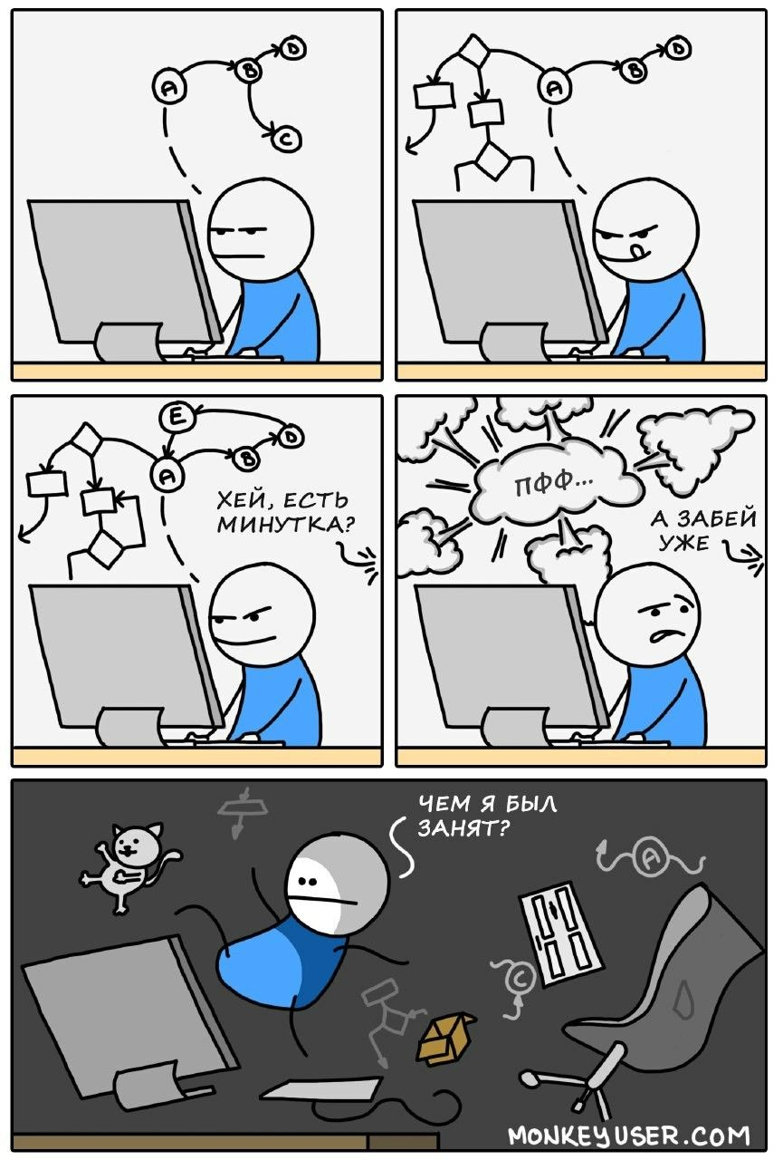
Контактная информация

